Slide 1
Проект на тему:
Нервова система

Slide 2
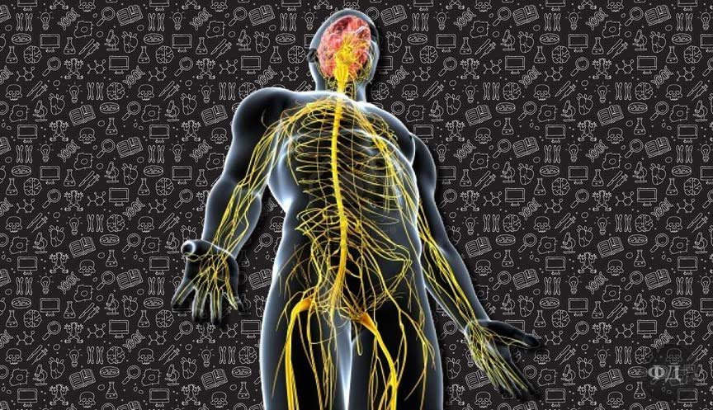
Нервова система — цілісна морфологічна і функціональна сукупність різних взаємопов'язаних нервових структур, яка спільно з гуморальною системою забезпечує взаємопов'язану регуляцію діяльності усіх систем організму та реакцію на зміну умов внутрішнього та зовнішнього середовища. Нервова система діє як інтегративна, зв'язуючи в єдине ціле чутливість, рухову активність та роботу інших регуляторних систем наприклад як ендокринна та імунна системи.

Slide 3
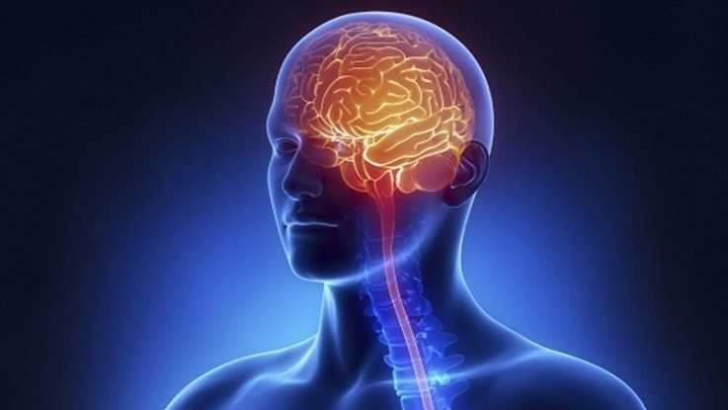
Структурною одиницею нервової системи є нервова клітина з її відростками - нейрон. Уся нервова система являє собою сукупність нейронів, що контактують один з одним за допомогою спеціальних апаратів - синапсів.

Slide 4
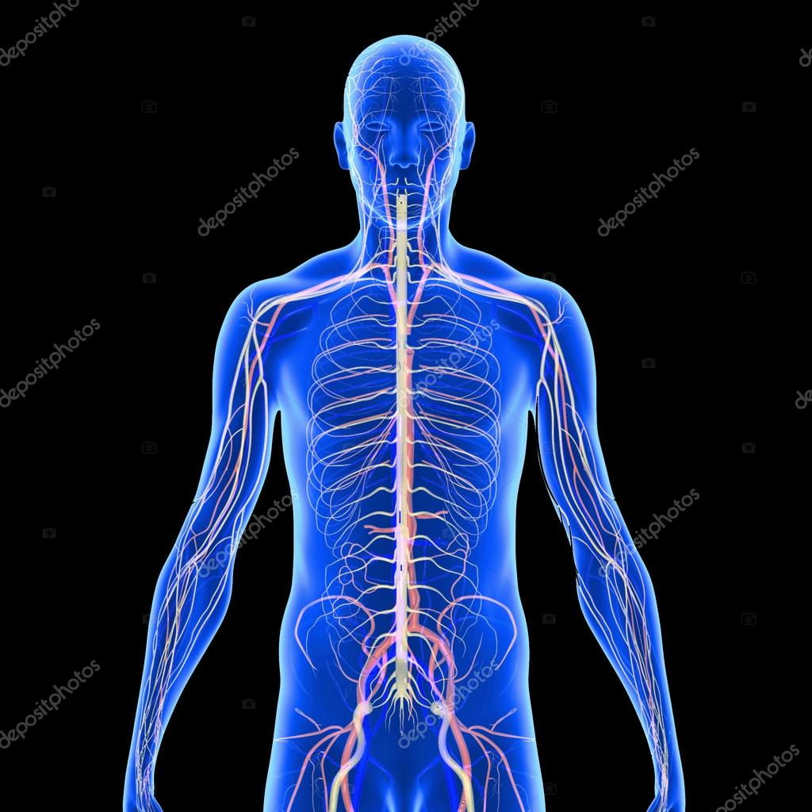
За структурою і функціями розрізняють три типи нейронів:
рецепторні, або чутливі (по них збудження передається з периферії до нервової системи);
вставні, або проміжні, які передають імпульси всередині нервової системи;
ефекторні - нейрони, по яких імпульс спрямовується до робочих органів - ефекторів (м'язів, залоз тощо).

Slide 5
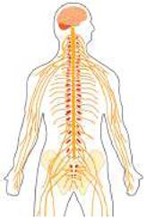
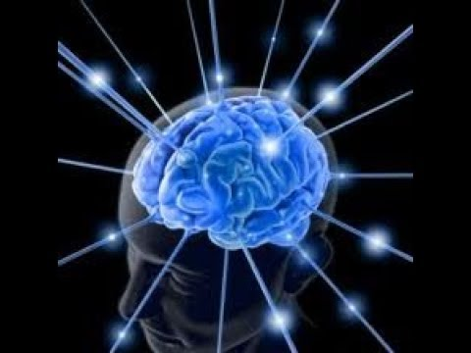
У нервовій системі виділяють центральну частину - головний і спинний мозок і периферичну, яка представлена 12 парами черепно-мозкових і 31 парою спинномозкових нервів (периферична нервова система).

Slide 6
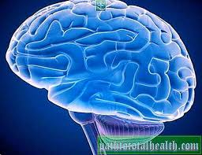
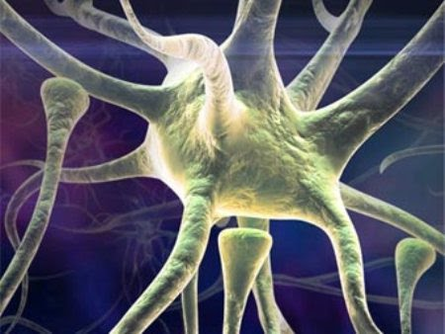
У головному мозку, в різних його відділах, сіра і біла речовини розміщені по-різному. В півкулях мозку і мозочку сіра речовина розміщена на периферії, утворюючи зовні суцільний шар, який називають корою. Під корою міститься біла речовина, а в ній окремі скупчення сірої речовини - ядра. В інших відділах головного мозку біла речовина розміщена зовні, а сіра речовина у вигляді ядер - всередині.

Slide 7
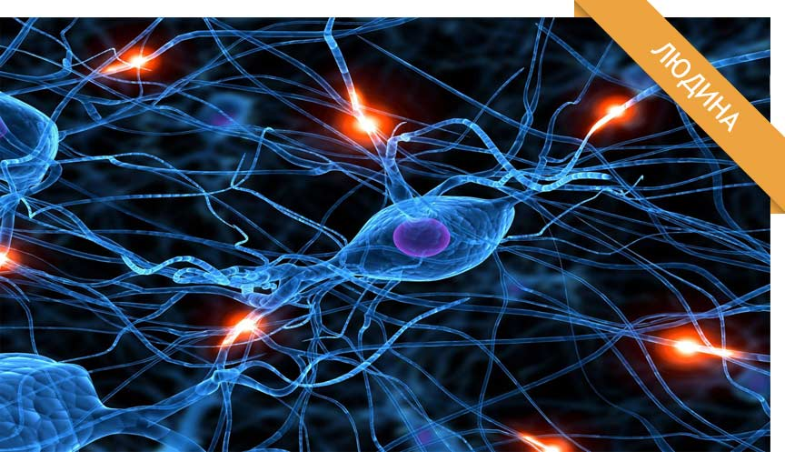
В спинному мозку біла речовина лежить по периферії, а сіра - в центрі і також утворює ядра. Ядра сірої речовини виконують роль центрів головного й спинного мозку, які регулюють діяльність органів (центр слиновиділення, центр ковтання, центр дихання тощо).
Пучки нервових волокон (нерви) білої речовини зв'язують одні відділи головного й спинного мозку з іншими і виконують провідникову функцію - по них передаються нервові імпульси. Головний і спинний мозок має густу сітку кровоносних судин. Речовина мозку потребує постійного надходження кисню і поживних речовин. Порушення мозкового кровообігу може бути причиною різних патологічних станів (паралічів, втрати чутливості, розладу мови тощо)

Slide 8
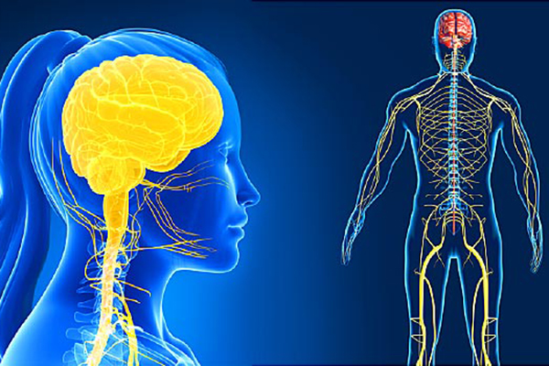
Нерви, що відходять від головного й спинного мозку, відгалужують гілки до всіх органів нашого тіла, або, як кажуть, іннервують усі органи. В органах є кінцеві нервові апарати - рецептори (чутливі, або аферентні, нервові закінчення) і ефектори (рухові, або еферентні, нервові закінчення, які викликають збудження робочого органа).

Slide 9
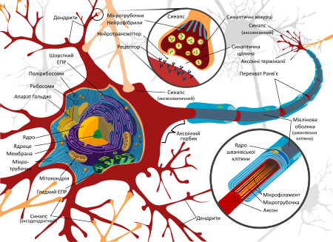
За допомогою нервів та їхніх розгалужень здійснюється зв'язок центральної нервової системи з органами, і всі системи органів поєднуються в одне ціле (забезпечується цілісність організму).
Нерви залежно від складу їхніх волокон поділяють на чутливі, рухові і змішані.
Чутливі нерви містять доцентрові волокна, рухові - відцентрові волокна, а змішані - обидва види нервових волокон. Багато нервів та їхніх розгалужень на периферії крім нервових волокон мають нервові вузли (ганглії). Вони складаються з нейронів, відростки яких входять до складу нервів, та їхніх розгалужень (нервові сплетення).

Slide 10
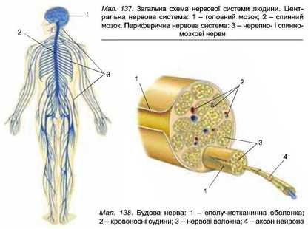
Уся нервова система (центральна і периферична) функціонально поділяється на соматичну і автономну, або вегетативну.
Соматична охоплює ті відділи центральної й периферичної нервової системи, які іннервують скелетні м'язи та органи чуття.

Slide 11
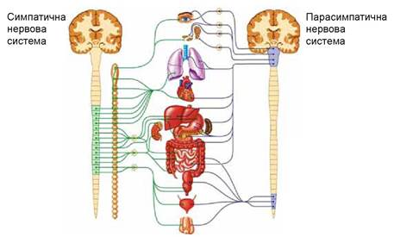
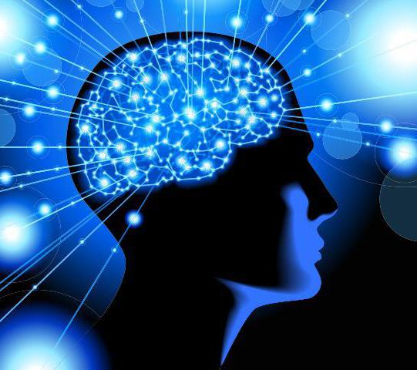
До автономної нервової системи відносять відділи головного мозку і нерви з їхніми розгалуженнями, які іннервують переважно внутрішні органи: серце, судини, залози внутрішньої секреції та ін. Автономна нервова система, в свою чергу, поділяється на симпатичну і парасимпатичну.
Автономна нервова система іннервує весь організм у цілому, всі органи й тканини: залози, непосмуговані м'язи, кровоносні судини, органи чуття, нарешті, головний і спинний мозок, тобто саму центральну нервову систему. Більшість органів іннервується одночасно як симпатичною, так і парасимпатичною нервовою системою, однак вони діють на один і той самий орган протилежно.

Slide 12
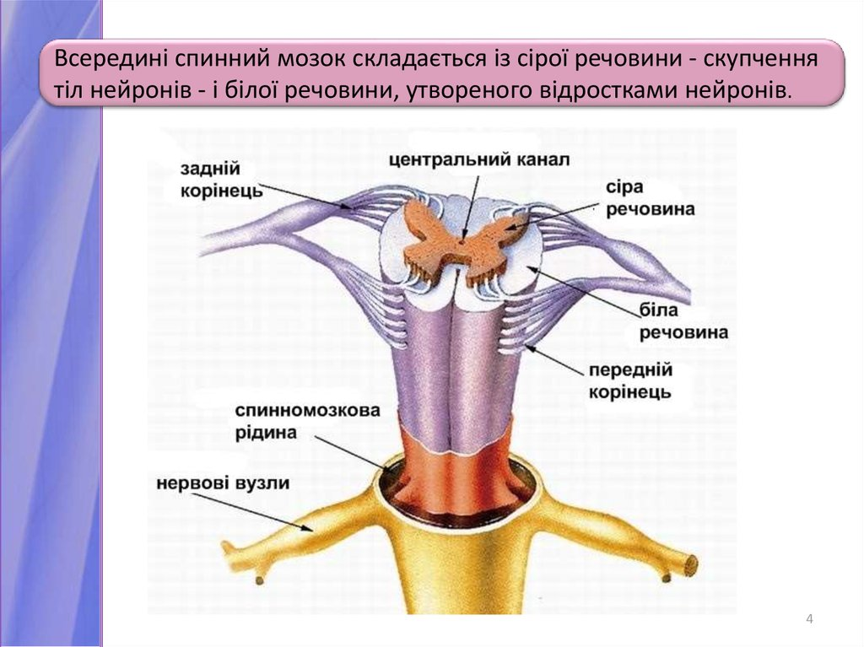
Автономна нервова система не має своїх особливих аферентних, чутливих шляхів. Чутливі імпульси від органів спрямовуються по чутливих волокнах, спільних для вегетативної і соматичної нервової системи. Вищий контроль і регуляцію функцій вегетативної нервової системи, як і соматичної, здійснює кора великого мозку.
Центри автономної нервової системи розміщені в середньому, довгастому й спинному мозку, а периферична частина складається з нервових вузлів і нервових волокон, які іннервують робочий орган. Від тіла нейрона (першого), що міститься в центральній нервовій системі, відходить довгий відросток, який утворює пресинаптичне, або прегангліонарне, волокно. Воно переключається на другий нейрон, тіло якого міститься в периферичному вузлі (ганглії, сплетенні), від тіла цього нейрона відходить постсинаптичне (постгангліонарне) волокно до іннервованого органа.

Slide 13
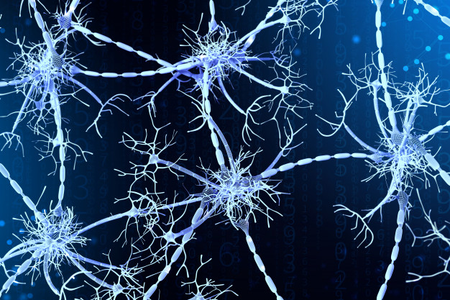
Симпатична частина автономної нервової системи бере початок у середній частині спинного мозку (останній шийний, грудні і II-III поперекові сегменти), де містяться тіла перших нейронів, відростки яких закінчуються в нервових вузлах двох симпатичних ланцюгів, розміщених по обидва боки і спереду від хребта. В цих ланцюгах містяться тіла інших нейронів, відростки яких безпосередньо іннервують робочі органи. У вузлах перший і другий нейрони з'єднуються за допомогою синапсів.
Парасимпатична частина автономної нервової системи утворена кількома нервами, тіла яких містяться в середньому й довгастому мозку та в II-IV сегментах крижового відділу спинного мозку. Парасимпатичні вузли, в яких знаходяться тіла других нейронів, розміщені в органах, на діяльність яких вони впливають.

Slide 14
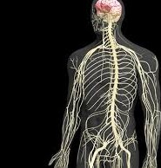
Автономна нервова система регулює і змінює фізіологічний стан тканин і органів, пристосовуючи їх до діяльності всього організму в умовах навколишнього середовища, не підкоряючись волі людини.
Слід мати на увазі, що поділ нервової системи на соматичну і автономну, як і на центральну й периферичну, має умовний характер, оскільки всі відділи нервової системи анатомічне та функціонально пов'язані один з одним і працюють як єдине ціле.

Slide 15
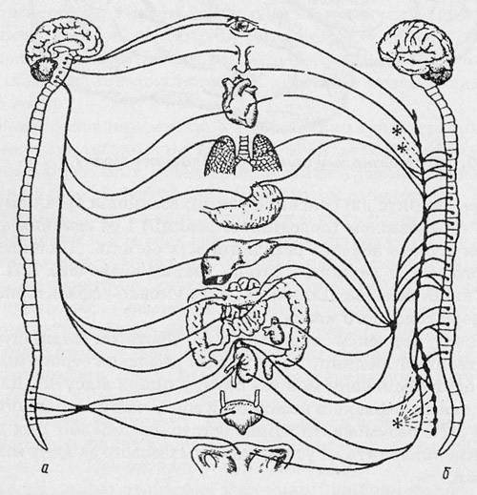
Спинний мозок лежить у каналі хребта і являє собою тяж завдовжки 41-45 см (у дорослої людини), дещо сплющений спереду назад. Вгорі він безпосередньо переходить у головний (довгастий) мозок, а внизу закінчується конічним звуженням, від якого вниз відходить кінцева нитка, утворена оболонками мозку. Ця нитка спускається в крижовий канал і прикріплюється до його стінки.
Спинний мозок має два потовщення: шийне і поперекове, що відповідають місцям виходу з нього нервів, які йдуть до верхніх і нижніх кінцівок. Передньою щілиною і задньою борозною спинний мозок поділяється на дві симетричні половини, кожна з яких має по дві слабко виражені поздовжні бічні борозни, через які виходять передні й задні корінці.

Slide 16
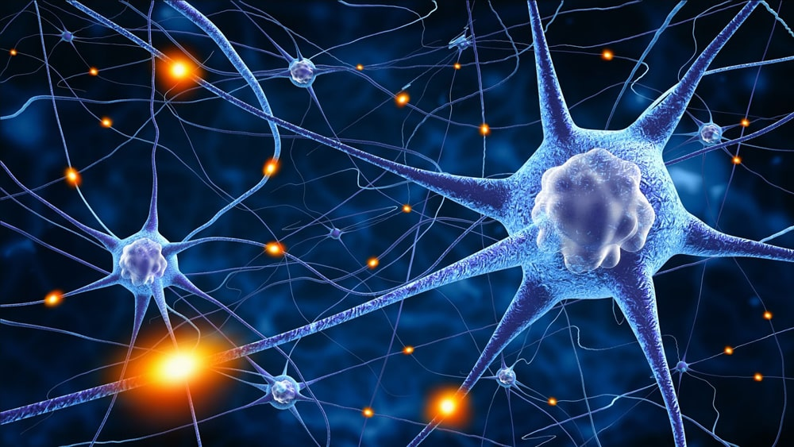
Передній і задній корінці кожного боку, з'єднуючись, утворюють змішаний спинномозковий нерв, у якому містяться як доцентрові, так і відцентрові нервові волокна. Місце виходу корінців не відповідає рівню між-хребцевих отворів і нерви, перш ніж вийти з каналу, ідуть донизу. У поперековому відділі вони йдуть паралельно кінцевій нитці і утворюють пучок, який називають кінським хвостом.
Від спинного мозку відходить 31 пара змішаних спинномозкових нервів, у яких є рухові волокна (виходять з бічних борозен, передні корінці) і чутливі волокна (входять у задні борозни, задні корінці). Ділянку спинного мозку, від якої відходить пара нервів, називають нервовим сегментом, або сегментом спинного мозку. Кожний сегмент іннервує певні скелетні м'язи і ділянки шкіри.

Slide 17
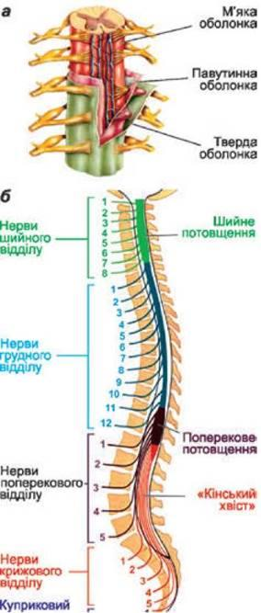
Спинний мозок здійснює дві функції: рефлекторну і провідникову. Як рефлекторний центр спинний мозок здатний здійснювати складні рухові вегетативні рефлекси. Аферентними (чутливими) шляхами він сполучений з рецепторами, а еферентними (руховими) - із скелетною мускулатурою та всіма внутрішніми органами.

Slide 18
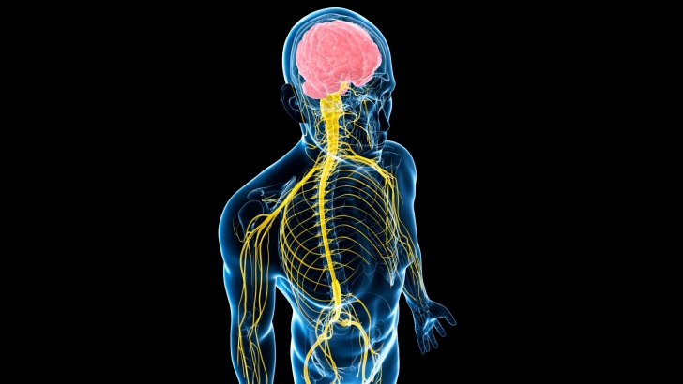
Довгими висхідними і низхідними шляхами спинний мозок сполучає двостороннім зв'язком периферію з головним мозком. Аферентні імпульси по провідних шляхах спинного мозку прямують у головний мозок, даючи йому інформацію про всі зміни в зовнішньому і внутрішньому середовищі організму. По низхідних шляхах імпульси від головного мозку передаються до ефекторних нейронів спинного мозку, які і зумовлюють або регулюють діяльність відповідних органів.

Slide 19
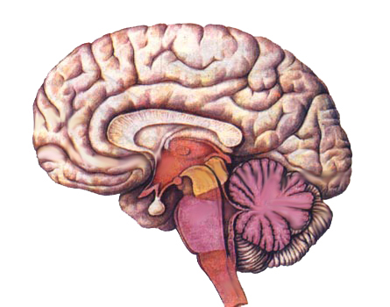
Головний мозок людини є не лише субстратом психічного життя, а й регулятором усіх процесів, що відбуваються в організмі. Прогресивний розвиток головного мозку у вищих приматів, зумовлений трудовою діяльністю з використанням знарядь праці та членороздільною мовою, дав змогу людині якісно виділитися в тваринному світі і посісти панівне становище в природі.

Slide 20
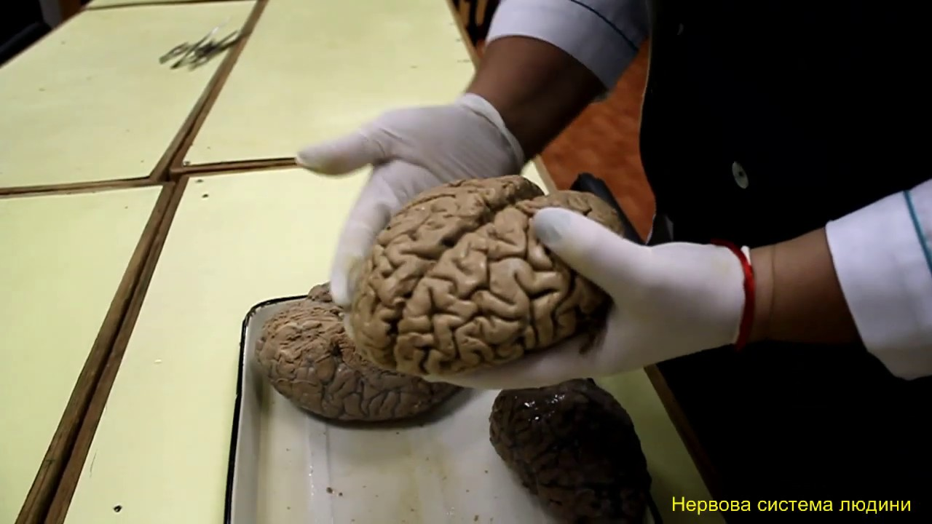
Головний мозок розміщений у порожнині черепа. Індивідуальні коливання маси головного мозку сучасної людини, незалежно від її обдарованості, досить великі (найчастіше 1100-1700 г).
Приблизно такою була маса мозку І. П. Павлова (1653 г), Д. І. Менделєєва (1571 г) та інших видатних людей. Разом з тим маса мозку І. С. Тургенєва (2012 г), Байрона (1807 г), І. Ф. Шіллера (1785 г) перевищувала максимальну, а А. Франса (1017 г) - була мінімальною, яка відома сучасній людині.
Мозок новонародженої дитини важить у середньому 330-400 г. В ембріональному періоді і в перші роки життя головний мозок інтенсивно росте, однак лише до 20 років досягає остаточних розмірів.

Slide 21
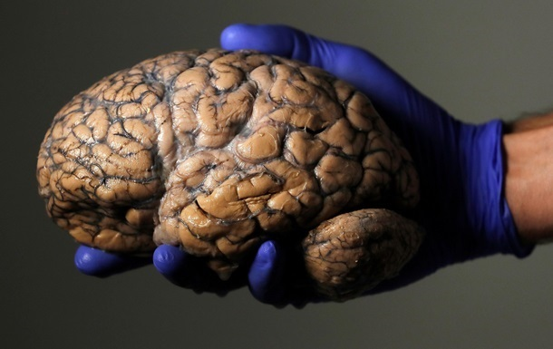
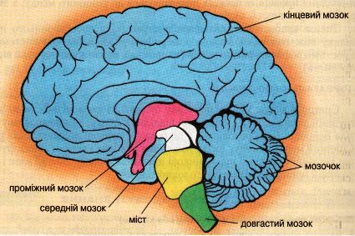
У ньому розрізняють п'ять відділів:
довгастий мозок;
задній мозок, що складається з моста й мозочка;
середній мозок - покрив середнього мозку (чотиригорбкове тіло) і ніжки мозку;
проміжний мозок, основними утворами якого є таламус і гіпоталамус;
передній (кінцевий) мозок, представлений двома великими півкулями.
Перші чотири відділи утворюють стовбур головного мозку, який є найдавнішим у філогенетичному відношенні. Півкулі великого мозку - порівняно молодий утвір.

Slide 22
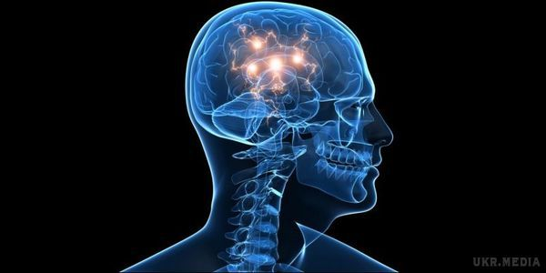
Великий мозок представлений правою і лівою півкулями, які розділені поздовжньою щілиною. Кожна півкуля складається з сірої речовини - кори і розміщених глибше вузлів (ядер), між якими міститься біла речовина. Кора вкриває півкулі зовні. Від кори всередину мозку відходять нервові відростки нейронів, які своєю масою утворюють білу речовину - тканину білого кольору, що виконує роль провідників нервових імпульсів. У білій речовині містяться скупчення нервових клітин - вузли (ядра) сірої речовини. Це філогенетичне давня частина півкуль, яку називають підкірною. Тут розміщені підкіркові центри нервової діяльності.

Slide 23
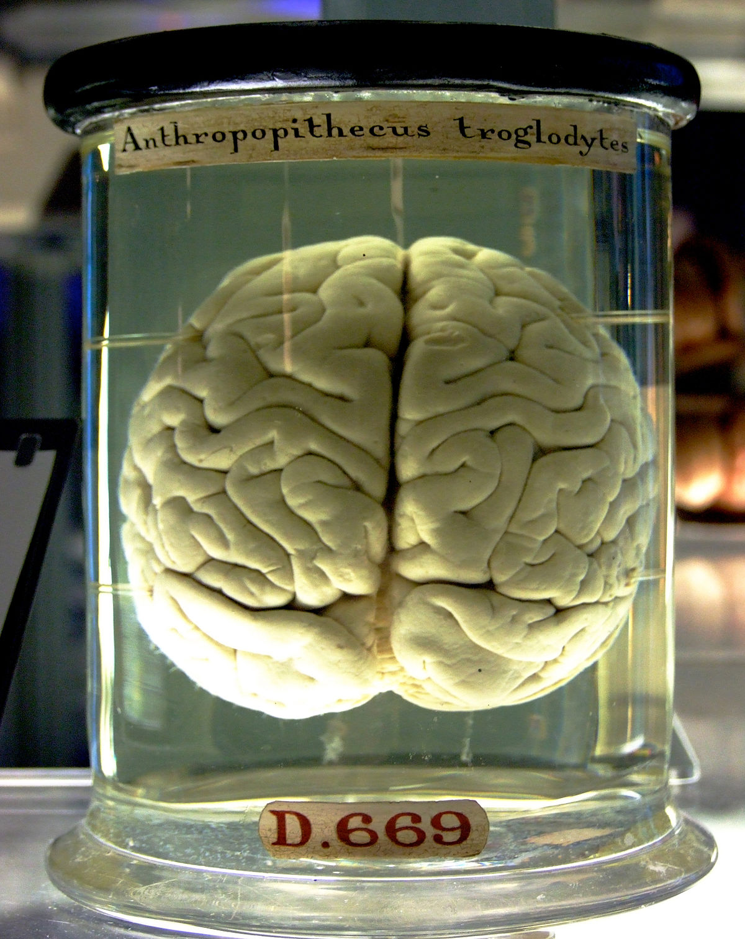
Поверхня півкуль мозку ніби зібрана в складки різних розмірів. Тому видно щілини, борозни і звивини між ними. Виділяють три найглибші борозни півкуль: бічну, центральну, потилично-тім'яну. Вони утворюють основні орієнтири для поділу півкуль мозку на чотири основні частки: лобову, тім'яну, скроневу і потиличну.
Бічна борозна відділяє скроневу частку від лобової й тім'яної. Центральна борозна розмежовує лобову й тім'яну частки. Потилична частка відмежована від потилично-тім'яної борозною, яка розміщена з боку при-середньої поверхні півкуль.

Slide 24
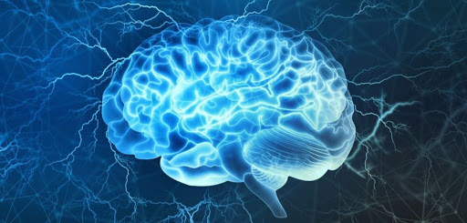
Всередині півкуль мозку містяться порожнини, які називають шлуночками. Таких шлуночків два - один у правій, другий у лівій півкулях. Вони сполучені з третім і четвертим шлуночками стовбура мозку і далі - з каналом всередині спинного мозку, а також з простором під оболонками мозку. Шлуночки і простори заповнені рідиною (ліквором) і утворюють єдину гідродинамічну систему, яка разом з кровоносною системою забезпечує обмін речовин у нервовій системі, а також створює надійний механічний захист нервових клітин.

Slide 25
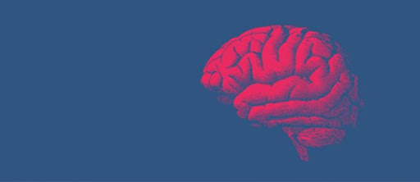
Значення кори великого мозку. Кора великого мозку представлена рівномірним шаром сірої речовини завтовшки 1,3-4,5 мм, в якому міститься понад 14 млрд. нервових клітин. Численні борозни і звивини збільшують її поверхню, яка досягає в середньому 2000-2500 см². Понад 2/3 поверхні кори заховано у вузьких глибоких борознах. Кора складається з шести шарів клітин, які проявляються після спеціального фарбування під час дослідження під мікроскопом. Клітини шарів різні за формою та розмірами. Від них у глибину мозку відходять відростки.

Slide 26
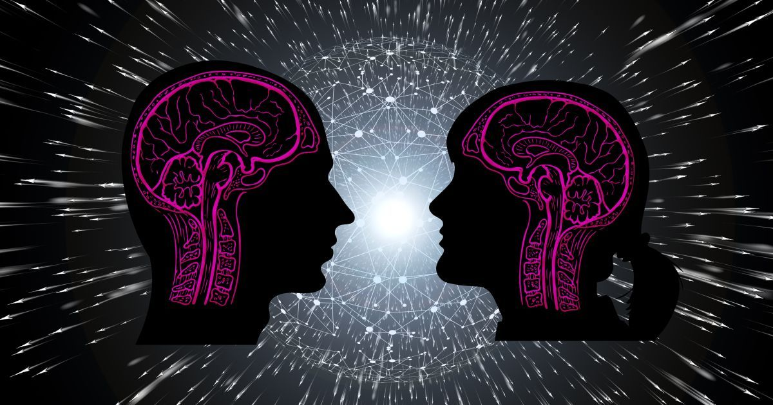
У задній центральній звивині, позаду від центральної борозни, розміщена зона шкірної та суглобово-м'язової чутливості. Тут сприймаються і аналізуються сигнали, що виникають при доторкуванні до тіла, дії на нього тепла або холоду, больових впливах. У передній центральній звивині, спереду від центральної борозни, розміщена рухова зона. В ній виявлено ділянки, які забезпечують рух верхніх і нижніх кінцівок, м'язів тулуба, голови. У разі подразнення цієї зони електричним струмом виникають скорочення відповідних груп м'язів. Поранення чи інші ушкодження кори рухової зони призводять до паралічу м'язів тіла.

Slide 27

У скроневій частці міститься слухова зона. До неї надходять і в ній аналізуються імпульси, що виникають у рецепторах завитки внутрішнього вуха. Подразнення ділянок слухової зони спричинюють появу відчуття звуків, а їх ураження призводить до втрати слуху.
Зорова зона розміщена в корі потиличних часток півкуль. При її подразненні електричним струмом під час операцій на мозку людина відчуває спалахи світла і темряву. У разі її ураження погіршується або втрачається зір.

Slide 28
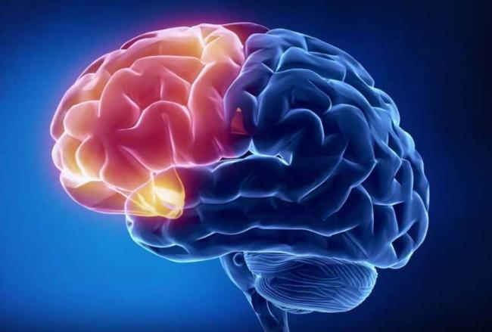
Поблизу бічної борозни розміщена смакова зона, де аналізуються і формуються відчуття смаку на основі сигналів, що виникають у рецепторах язика. Нюхова зона розміщена в так званому нюховому мозку, що знаходиться на внутрішній поверхні скроневої частки півкуль. При подразненні цих зон під час хірургічних операцій або при запаленні люди відчувають смак і запах будьяких речовин.
Чисто мовної зони не існує. Вона частково міститься в корі скроневої частки, нижньої лобової звивини зліва, Ділянках тім'яної частки. Ураження їх супроводжується розладами мови.

Slide 29
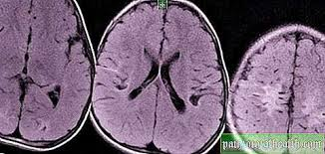
Загалом зони кори великого мозку можна розподілити на три групи:
До першої належать зони, що сприймають сигнали від різних рецепторів, їх називають сенсорними зонами.
До другої групи належать рухові зони, в яких формується сигнал команди до відповідних ефекторів.
До третьої групи, найважливішої для діяльності організму, належать асоціативні зони, які поєднують діяльність рухової й сенсорної зон, забезпечують асоціативну (інтегрувальну) функцію мозку; вони є в будь-якому відділі.

Slide 30

З діяльністю асоціативних зон найбільше пов'язані вищі психічні функції - мислення, свідомість. Неоціненна роль кори великих півкуль мозку в удосконаленні першої сигнальної системи та розвитку другої. Ці поняття розроблені І. П. Павловим. Під сигнальною системою в цілому розуміють усю сукупність процесів нервової системи, які здійснюють сприймання, обробку інформації та формування відповіді організмом. Вона здійснює зв'язок організму із зовнішнім середовищем.

Slide 31
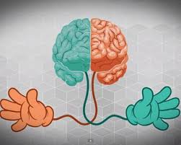
Перша сигнальна система зумовлює сприймання за допомогою органів чуття чуттєво-конкретних образів. Це основа для утворення умовних рефлексів.
Перша сигнальна система є і у тварин, і у людини. У вищій нервовій діяльності людини розвинулась надбудова у вигляді другої сигнальної системи. Вона властива лише людині і виявляється в спілкуванні за допомогою слова, мовою, поняттями. З появою цієї сигнальної системи стали можливими абстрактне мислення, узагальнення численних сигналів першої сигнальної системи. За І. П. Павловим, слова перетворились на "сигнали сигналів".

Slide 32

Виникнення другої сигнальної системи стало можливим завдяки складним взаємовідносинам між людьми, оскільки ця система є основою спілкування, колективної праці. Таке спілкування неможливе за межами суспільства. Друга сигнальна система породила абстрактне мислення, письмо, читання, підрахунки.
Слова сприймаються і тваринами, але зовсім не так, як людиною. Тварини сприймають їх як звуки, а не їхнє смислове значення, як люди. Отже, у тварин немає другої сигнальної системи.

Slide 33
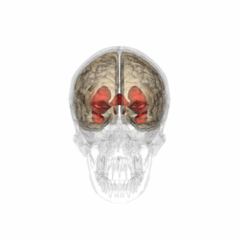
Обидві сигнальні системи людини взаємозв'язані. Вони формують поведінку людини в широкому розумінні слова. Причому друга сигнальна система змінила першу сигнальну систему, бо реакції першої стали значною мірою залежати від соціального середовища. Людина стала здатною керувати своїми безумовними рефлексами, інстинктами, тобто першою сигнальною системою.
Ознайомлення з найважливішими фізіологічними функціями кори великого мозку свідчить про надзвичайне її значення в життєдіяльності. Кора разом з підкірковими утворами є відділом центральної нервової системи тварин і людини.
Функції цього відділу - здійснення складних рефлекторних реакцій, що становлять основу вищої нервової діяльності (поведінки) людини. Не випадково вона найбільше розвинена. Особливою властивістю кори є свідомість (мислення, пам'ять), друга сигнальна система (мова), висока організація праці й життя загалом.

Slide 34
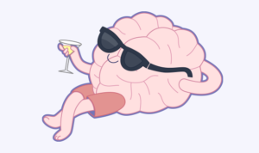
Дякую за увагу!

